Slide 1
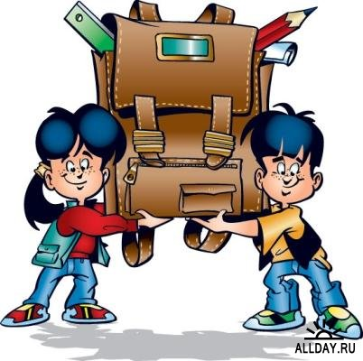
Примирительные встречи
Отдел психолого-педагогического сопровождения
Центра «Созвездие» г. Советский
март 2010г.

Slide 2

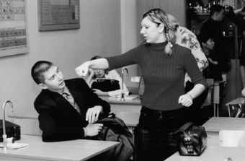
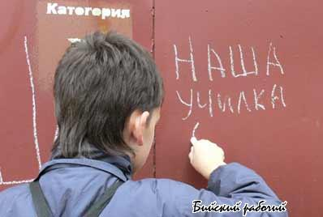
Школа - это целый мир
Без конфликтов в школе все же не бывает…

Slide 3

Конфликт – это не всегда однозначно отрицательная ситуация.
Это противостояние различных позиций, что является совершенно естественным процессом, постоянно возникающим в жизни каждого. Важно при этом именно то, каким способом происходит разрешение конфликта и каковы его последствия.

Slide 4

Основные способы работы с конфликтами в современной школе
Административное решение.
Направление обидчика к психологу для перевоспитания.
Решение конфликта родителями подростков.
Подростковые "стрелки".
Группа старшеклассников в рамках школьного самоуправления, которой делегируется ответственность за решение конфликтов

Slide 5
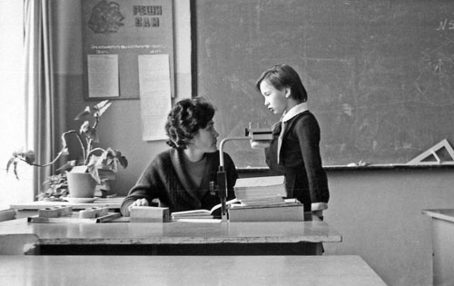
Все эти способы не не дают возможности самому подростку разрешить сложившуюся ситуацию и взять на себя ответственность за произошедшее.
Очевидно, что при этом вероятность повторения произошедшего остается очень высокой.

Slide 6
Как решить школьный конфликт ?
Примирительная встреча – это переговоры между участниками конфликта.
Такие переговоры позволяют людям обсудить ситуацию и найти наилучший выход из конфликта. Переговоры ведёт специально подготовленный ведущий. Он – ни на чьей стороне. Ведущий следит, чтобы диалог шёл уважительно и без давления. Он помогает участникам встречи лучше понять друг друга и обсудить вопросы:
Почему произошел конфликт? К каким последствиям он привел?
Как эту ситуацию можно разрешить?
Как сделать так, чтобы такая ситуация больше не повторилась?

Slide 7
Примирительная встреча
Разрешение конфликта путем переговоров придает подростку уверенность в себе, а это, в свою очередь, позволяет построить более открытые отношения со второй стороной. Как правило, вторая сторона отвечает тем же. И на смену замкнутости и бессилию приходят открытость и вера в себя.

Slide 8
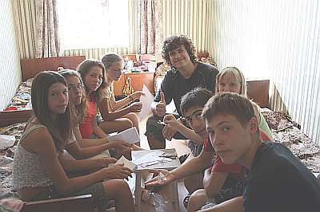
Алгоритм проведения примирительной встречи
I. Сбор информации:
получение информации о конфликте,
сбор дополнительной информации (кто ещё может быть привлечён к разрешению ситуации).

Slide 9
Алгоритм проведения примирительной встречи
II этап . Предварительная встреча
( по отдельности) :
« о событиях и фактах» (просим рассказать о произошедшей ситуации с точки зрения конфликтующих);
- «о состоянии, чувствах» (чтобы человек «выпустил пар»);
«о последствиях случившегося» (как изменилась его жизнь после произошедшей ситуации);
- « О возможных способах и путях исправления ситуации» (разговор об ответственности);
- предложение о встрече (об участии в программе примирения);
Цель- получение согласия на участие в примирении

Slide 10
Правила поведения на примирительной встрече:
­ нельзя оскорблять друг друга,
­ нельзя перебивать,
­ конфиденциальность встречи,
­ участие во встрече добровольное (можно покинуть встречу в любой момент),
­ можно на время выйти из кабинета с ведущим, и обговорить волнующий вопрос (если неприятно говорить при всех),
­ ведущий может вывести участника на какое-либо время.

Slide 11
Алгоритм проведения примирительной встречи
III этап. Примирительная встреча:
ведущий приветствует участников встречи, благодарит что пришли, напоминает про правила проведения встречи, просит участников рассказать о своём видении ситуации.
Отражать чувства! Уточнять!
Отражение чувств – разговор о последствиях – сбор предложений (принимаются оптимальные варианты) – заключение договора (что будет делать каждая сторона – пишут сами участники).

Slide 12
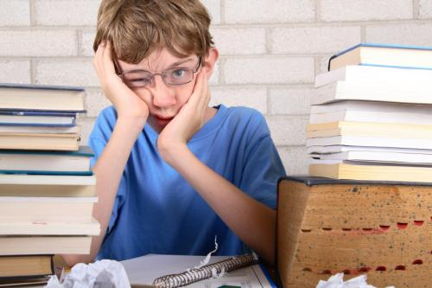
На встречу обе стороны приходят добровольно!
Ведущий не выясняет , кто прав, а кто виноват !
Он никого не обвиняет и не защищает!
Ведущий занимает нейтральную позицию!
Он посредник, который помогает сторонам лучше понять друг друга!

Slide 13
